Slide 1
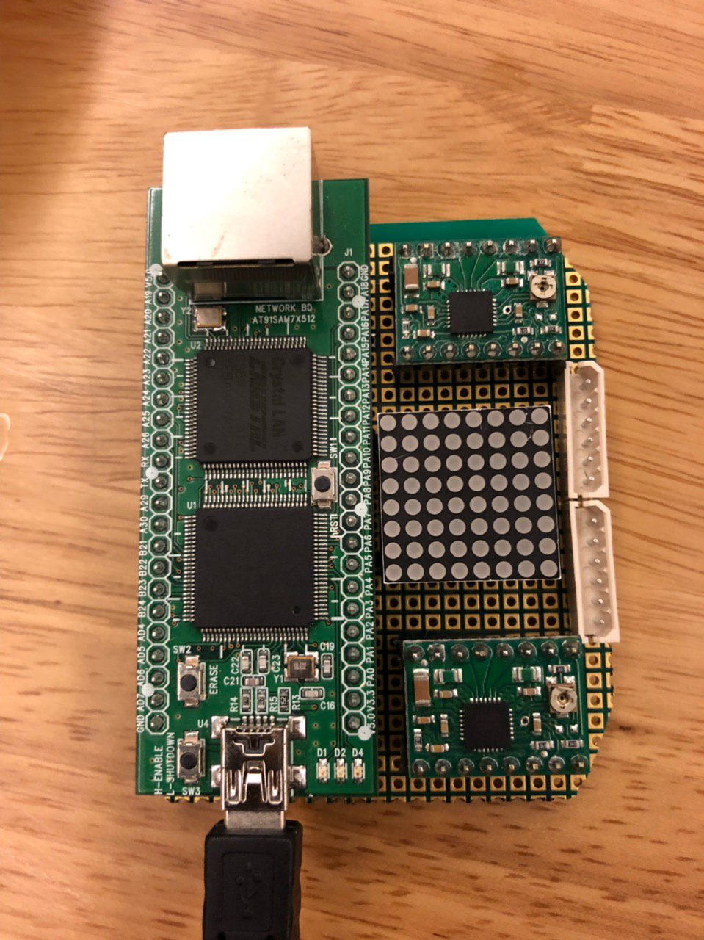
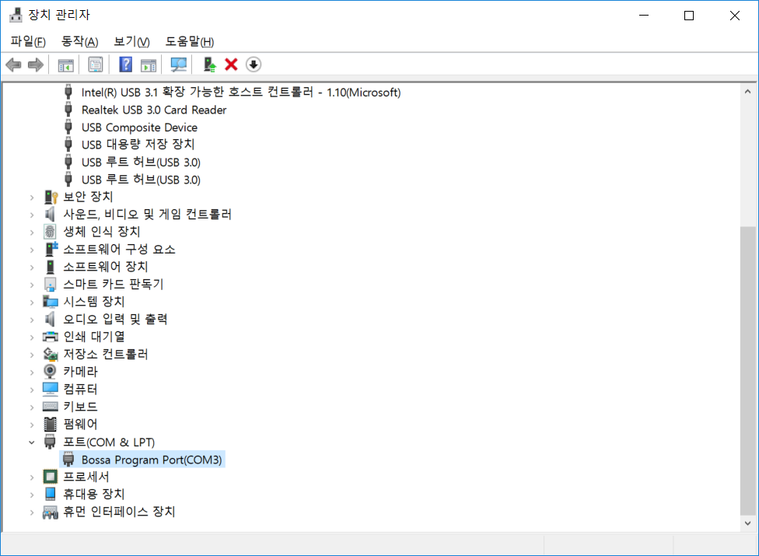
Erase를 누르면 장치관리자에서
포트(COM & LPT) → Bossa Program Port(COM3) 장치가 검색 됨.

Slide 2
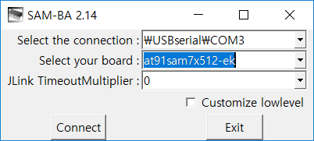
Sam-ba 프로그램을 이용하여 바이너리 업로드
Select the connection : 보드의 COM 포트를 선택
Select tour board : 보드 종류를 선택

Slide 3
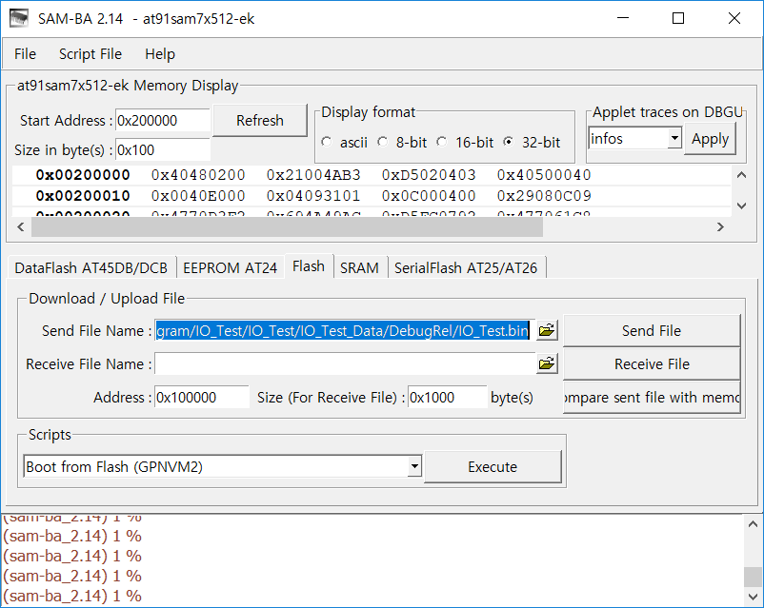
Bin파일을 flash에 쓰기
Bin 파일 선택
Send File 실행
Execute실행
보드 리셋
1
2
3

Slide 4
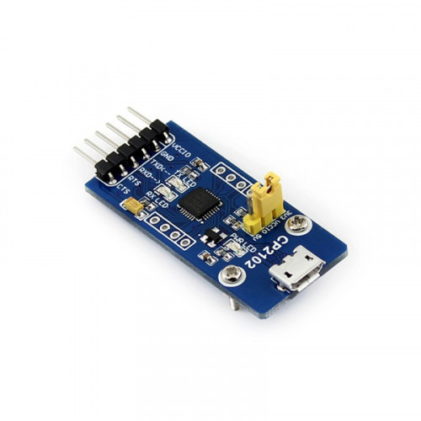
Serial 통신
사용한 가상 Serial 장비
CP2012
구매가능링크 : http://eleparts.co.kr/goods/view?no=2812247
가상 Serial 포트 장비 아무거나 사용해도 무관함.

Slide 5
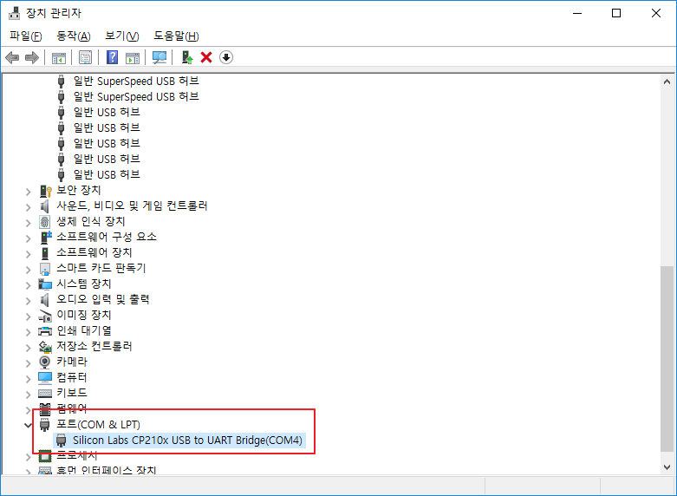
CP2012 가상포트 확인
PC에 CP2102보드의 USB와 연결하면 자동으로 가상포트가 잡힘.
만약 드라이버 문제가 발생시 “CP2102드라이버＂로 구글링하여 드라이버 설치 하면 됨.
장치관리자에서 확인해보면 COM4 로 되어있음. (기억하고 있어야 함.)

Slide 6
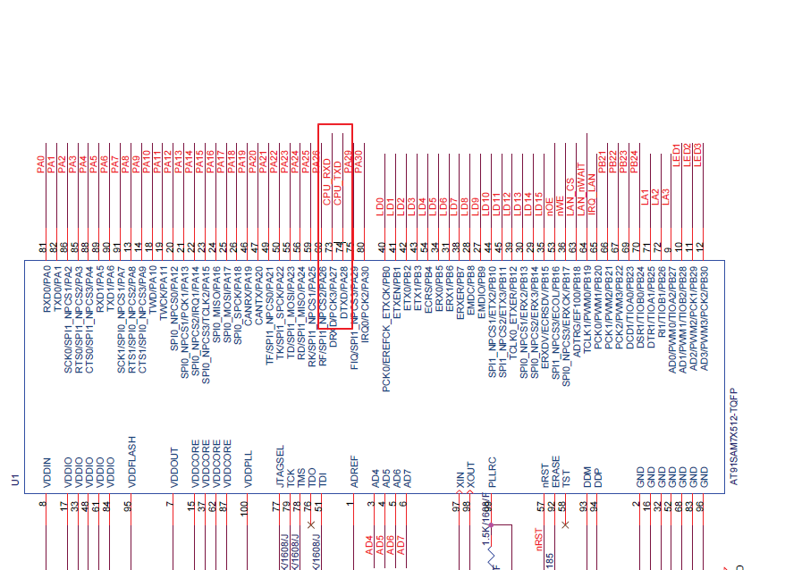
ARM보드와의 연결
회로도를 확인
A27, A28에 UART 확인 됨.

Slide 7
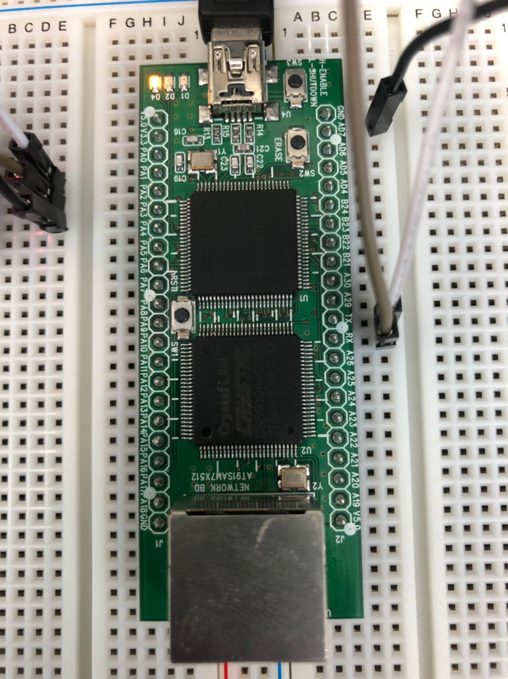
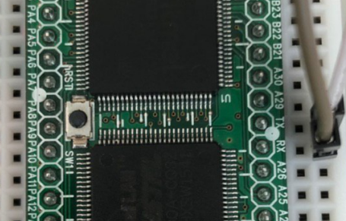
ARM보드와의 연결
보드를 확인
TX, RX이름으로 확인 됨.

Slide 8
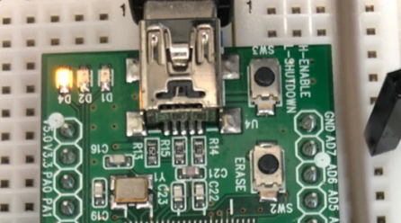
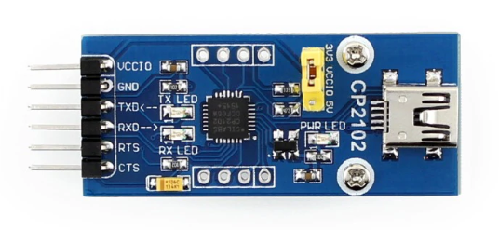
ARM보드와 CP2012와의 연결

Slide 9
코드 컴파일

Slide 10
바이너리 보드에 쓰기 & 실행

Slide 11
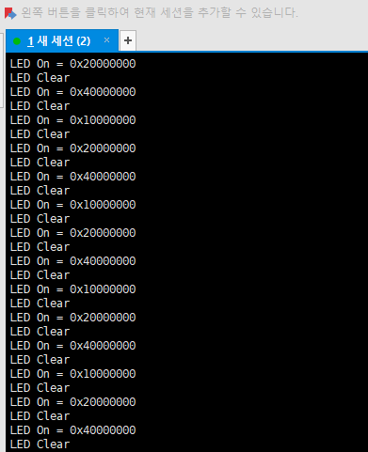
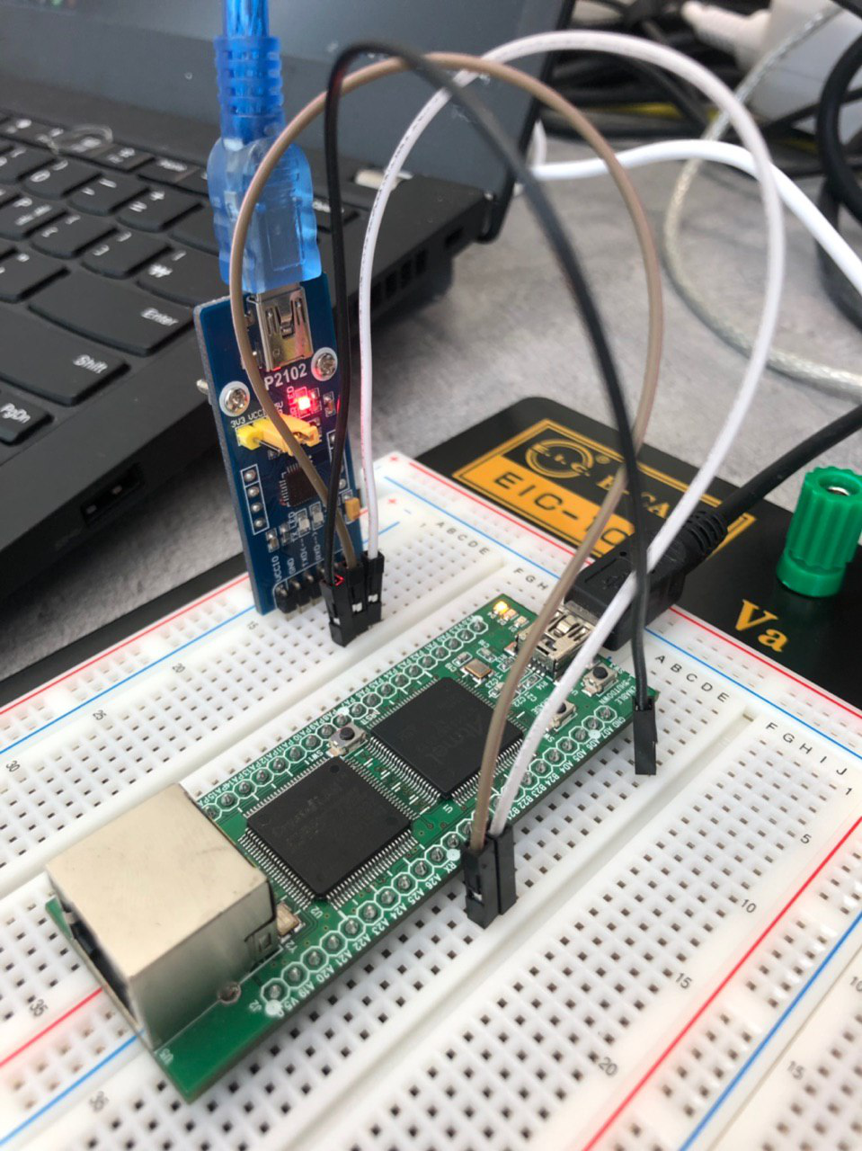
결과 확인
PC의 Serial Terminal 창을 통하여 결과 확인
포트 번호 : CP2012 가상 번호
통신속도 : 115200 (ARM보드의 설정 값과 동일)

